Slide 1
Как совесть Незнайку мучила. (ответственность за свои поступки)

Slide 2
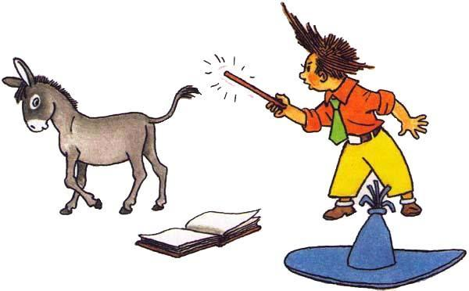

Slide 3
1.Почему Незнайка не мог заснуть?
2.Думал или нет Незнайка о последствиях своих поступков?
3.А что такое ответственность?
4.Почему Незнайка недоволен своей совестью?
5.Мог ли Незнайка поступить иначе? Был ли у него выбор?
6.Бывали с вами случаи, когда совесть спала? Как вы поступали в этих случаях?
7.Что бы вы посоветовали Незнайке?
1. Почему Не

Slide 4
Слово Со-весть
СО- приставка она обозначает вместе.
(сопереживать, соболезновать, согласие ит.д.)
Весть- корень дает нам знать, ведать правильно мы поступили или нет.

Slide 5
Что такое совесть?

Slide 6
Зеркало - где отражается душа.
Способность отделить, добро от зла.
Это в душе - зажженная свеча.
Возможность честно, посмотреть в глаза.
Несправедливость видя, не молчать.
Свершится злу, готовность помешать.
Заботу дать, как постареет мать.
Поступки добрые, от сердца совершать.
О.Воротынский

Slide 7
физкультминутка

Slide 8
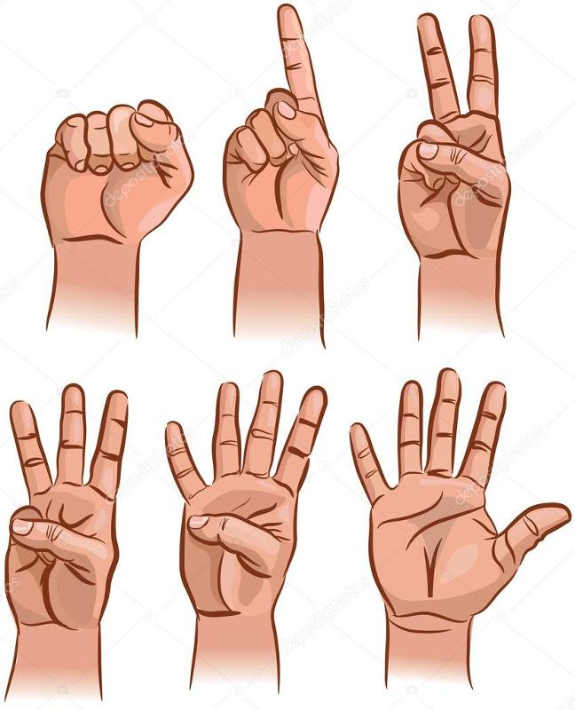

Slide 9
Пословицы
Совесть без зубов грызёт.
Добрая совесть не боится клеветы.
Когда совесть раздавали, его дома не было.
Платье чёрненько, да совесть беленька.
Совесть не сосед: от неё не уйдёшь.

Slide 10
Правила не
Не забудь извиниться, если ты кого-нибудь нечаян­но обидел.
Не делай того, что другим людям может доставить беспокойство.
Не показывай пальцем на кого бы то ни было.
Не произноси слов, которые могут обидеть.
Не считай себя главным , это помо­жет общении с окружающими.

Slide 12
Символы совести.

